Slide 1
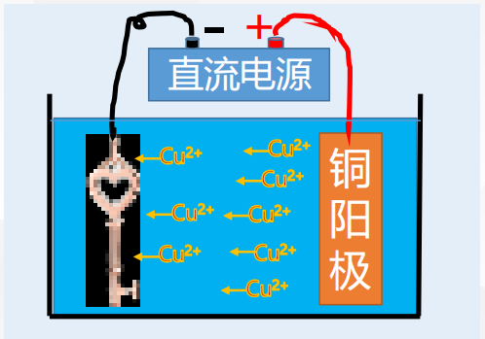
4.4 合金电镀原理与技术
金属电沉积
金属电沉积过程：是指简 单金属离子或金属络离子通过 电化学方法在固体（导体或半 导体）表面上放电还原为金属 原子附着于电极表面，从而获 得一金属层的过程。

Slide 2
金属阴极共沉积
制备合金，如：锡铅合金有好的润滑性、耐蚀性、钎焊性 锡镍——枪黑色高光亮镀层
课堂讨论
要使两种或两种以上金属在阴极上共沉积，需要满足
什么条件？
金属阴极共沉积的应用
课堂讨论

Slide 3
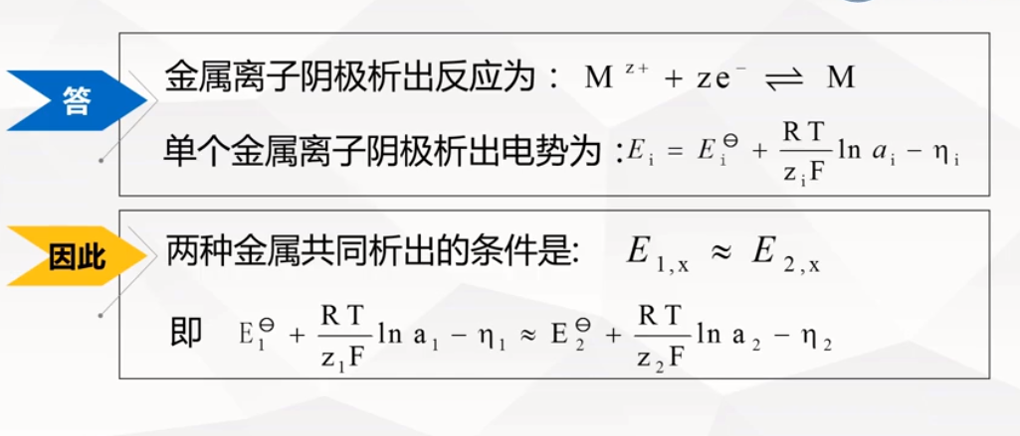
金属共沉积原理
课堂讨论：可以通过哪些方式实现阴极的金属共同析出？

Slide 4
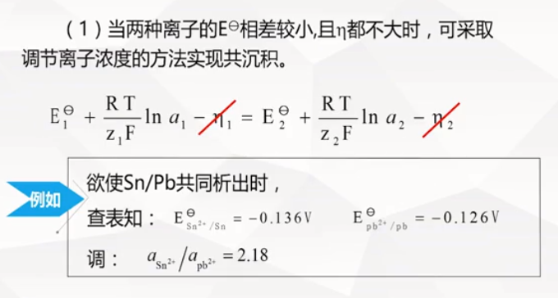
金属共沉积方法

Slide 5
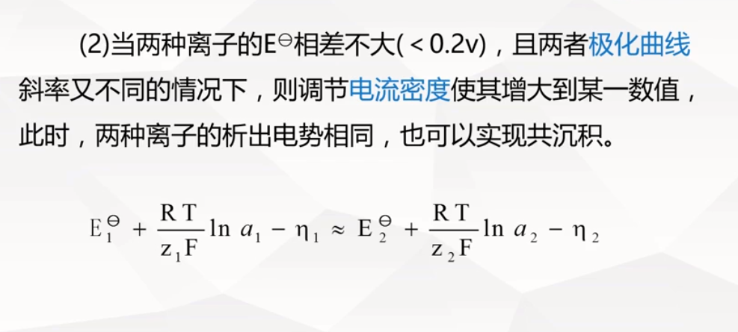
金属共沉积方法

Slide 6
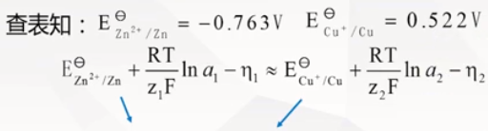

(3)当两种离子的 E^{θ}相差很大，可通过加入配位剂以改变 平衡电极电势，实现共沉积。
再通过改变电流，改变超电势，就可以实现Cu-Zn合金电镀。
金属共沉积方法
加入CN⁻后：

Slide 7
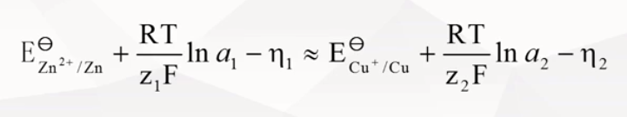
金属共沉积方法
关于电流密度对共沉积的影响
对于铜锌合金电镀，有研究表明，阴极电流密度加大， 阴极效率降低，引起阳极极化，镀层中铜含量降低，如果 电流密度过小，镀层中锌含量会减少，如何理解？

Slide 8
金属共沉积方法
(4)添加剂的加入 可能引起某种离子阴极还原时极化超电势较大， 而对另种离子的还原则无影响， 这时亦可实现金属的共沉积。

Slide 9
合金电镀案例
Cu-Zn合金电镀工艺流程
机械 打磨
碱性 除油
水洗
热水洗
冷水洗
酸性除油除锈
冷水洗
活化
冷水洗
镀亮镍
水洗
Cu-Zn合金电镀
冷水洗
热水洗
钝化
冷水洗
热水洗
吹干
涂漆
烘干
性能检测

Slide 10

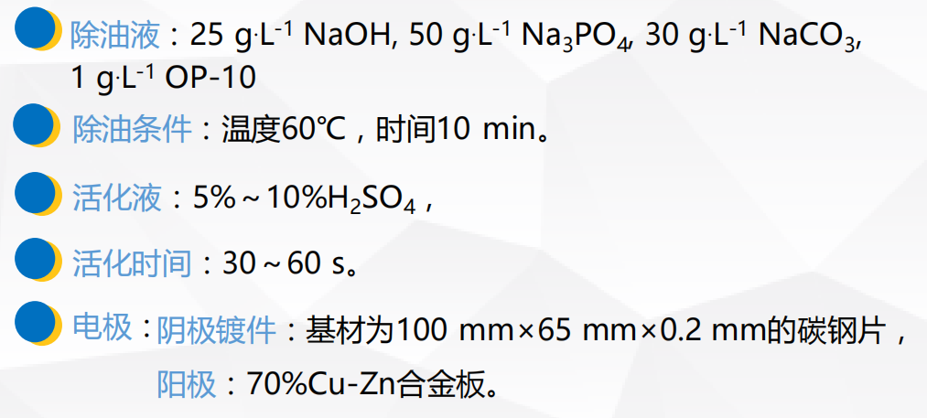

Slide 11

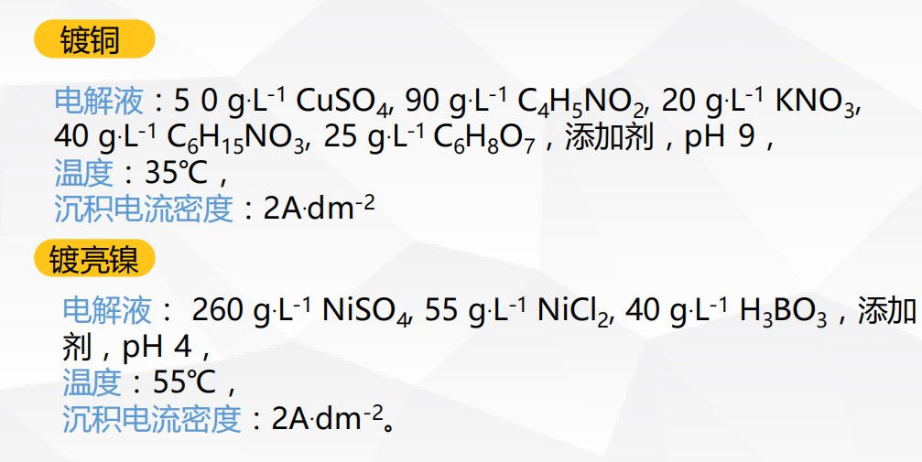

Slide 12

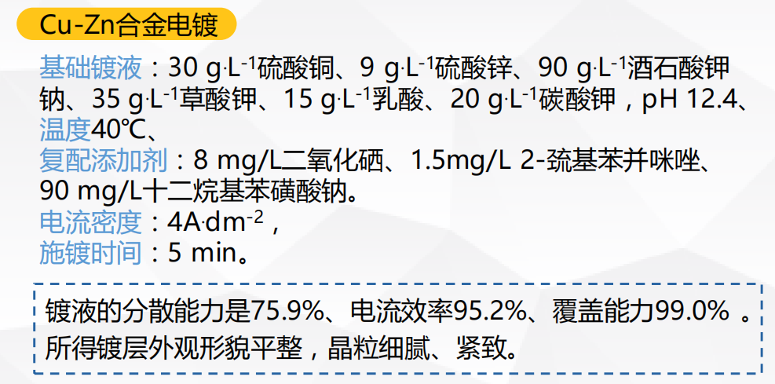

Slide 13
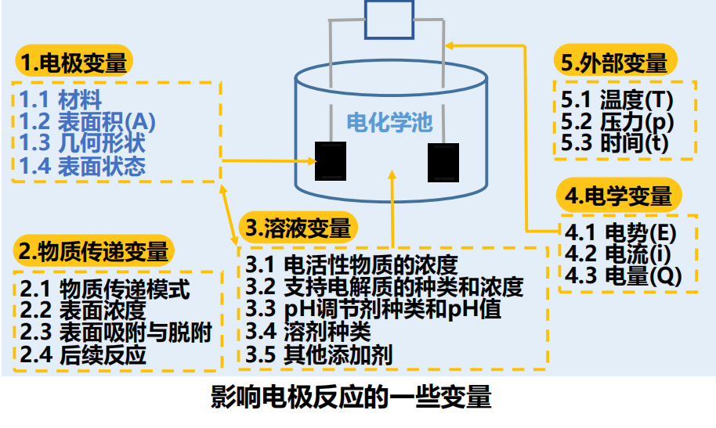

Slide 14
金属阴极共沉积
课堂讨论
合金电镀中电流密度对电镀效果的影响是怎样的？

